Slide 1
睿变·成长·贡献
中建三局厦门分公司
校招新员工集训营
项目建议书
Notes:
版权声明：300套精品模板商业授权，请联系【锐旗设计】:https://9ppt.taobao.com，专业PPT老师为你解决所有PPT问题！

Slide 2
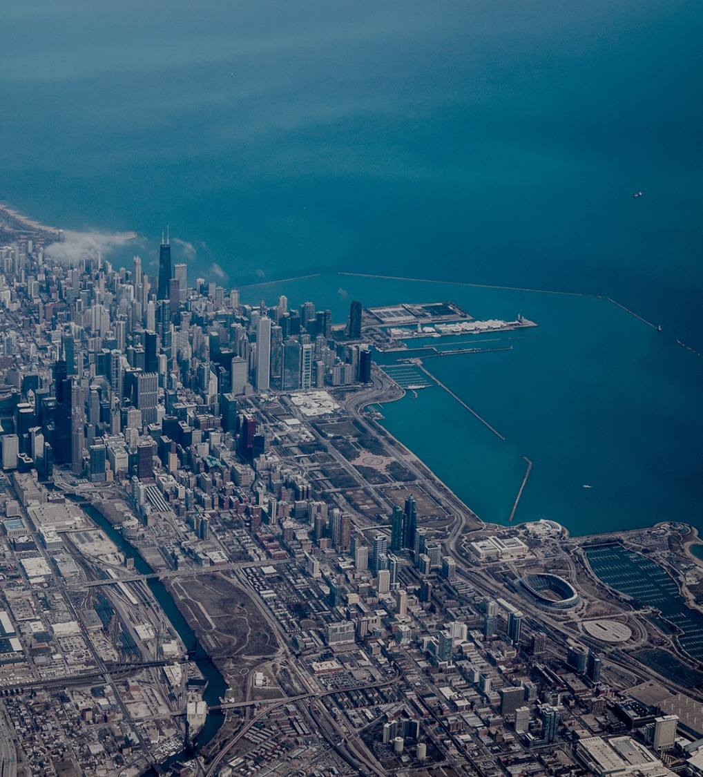
目录
Contents
1
项目背景
2
项目安排
3
项目配套
4
项目报价

Slide 3
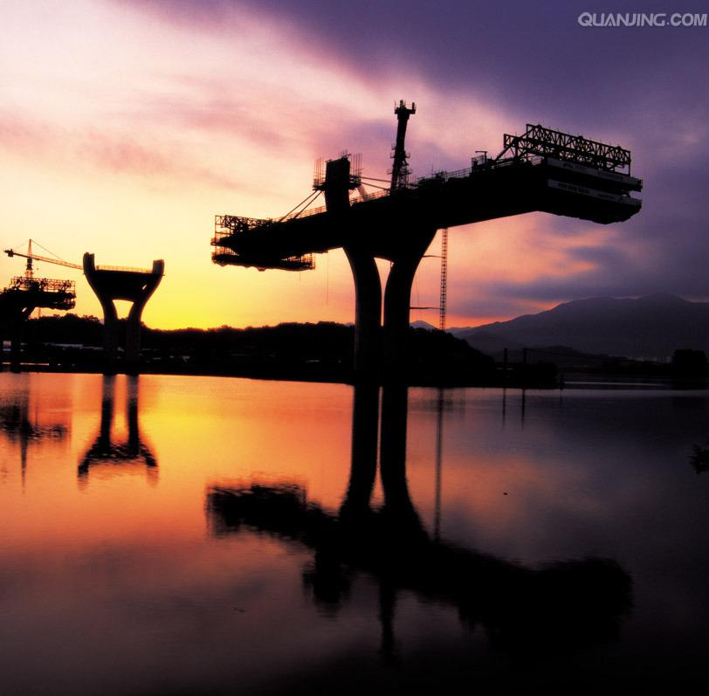
Part
ONE
项目背景

Slide 4
1
公司简介
Part
中建三局集团有限公司厦门分公司
中建三局集团有限公司厦门分公司隶属于中建三局建设工程股份有限公司（粤），公司总部位于广州市，三局总部位于武汉市。作为世界五百强——中国建筑工程总公司的优秀代表
公司秉承“敢为天下先，永远争第一”的企业精神，创造两个“深圳速度”、承揽3项新世纪顶尖工程、荣获80项鲁班金像奖/国家优质工程奖，被誉为“中国建筑业领跑者”。

Slide 5
1
公司简介
Part
中建三局集团有限公司厦门分公司
长期以来，公司坚持以市场为导向，以质量求生存，以管理求效益，不断完善内部管理机制，增强企业竞争能力。
在超高层建筑、复杂深基础施工以及超高构件吊装、大型超长预应力张拉等施工方面达到国内和国际先进水平。

Slide 6
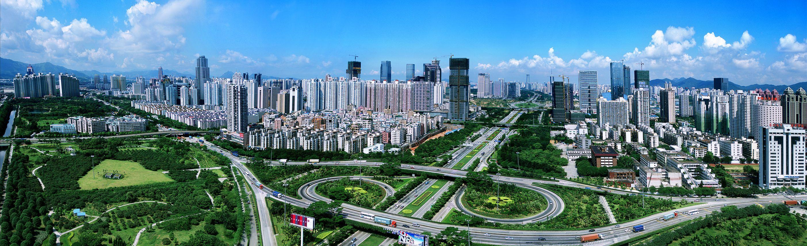
1
公司简介
Part
中建三局集团有限公司厦门分公司
睿变、成长和贡献
——校招新员工集训营
每年7月都是校招新员工入职时间，中建三局厦门分公司为了让刚从象牙塔里走出来的应届生们更好地适应职场，更全面地学习职场中的基本技能，加强团队间的合作，正确面对职场压力并找到化解方法。
为了帮助新员工快速融入集体，更快地进化成优秀职场人，中建三局厦门分公司联合悦享健康科技有限公司，共同策划了主题为“睿变、成长和贡献”的以团队拓展+游戏+课程为主要形式的新人集训营项目。

Slide 7
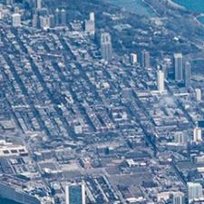
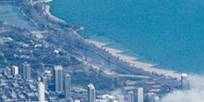
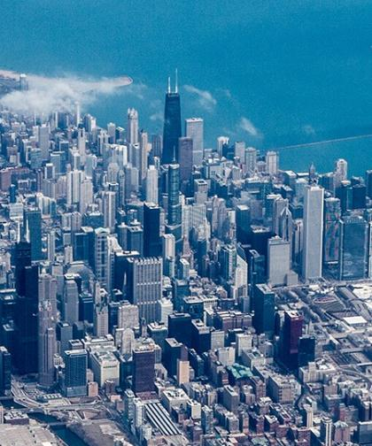
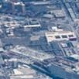
2
项目目标
Part
“睿变、成长、贡献”校招新员工集训营
通过三天的集训，帮助学员：
01
角色转变
从毕业生转变为职场人，完成角色转变，成为职场菁英；
02
学习技能
学习必备职业技能，如目标管理、时间管理等；
03
掌握技术
轻松面对职场压力，掌握化解职场压力的方法和技术；
04
团队凝聚
融入团队，加强团队间沟通与协作，增强团队凝聚力；

Slide 8
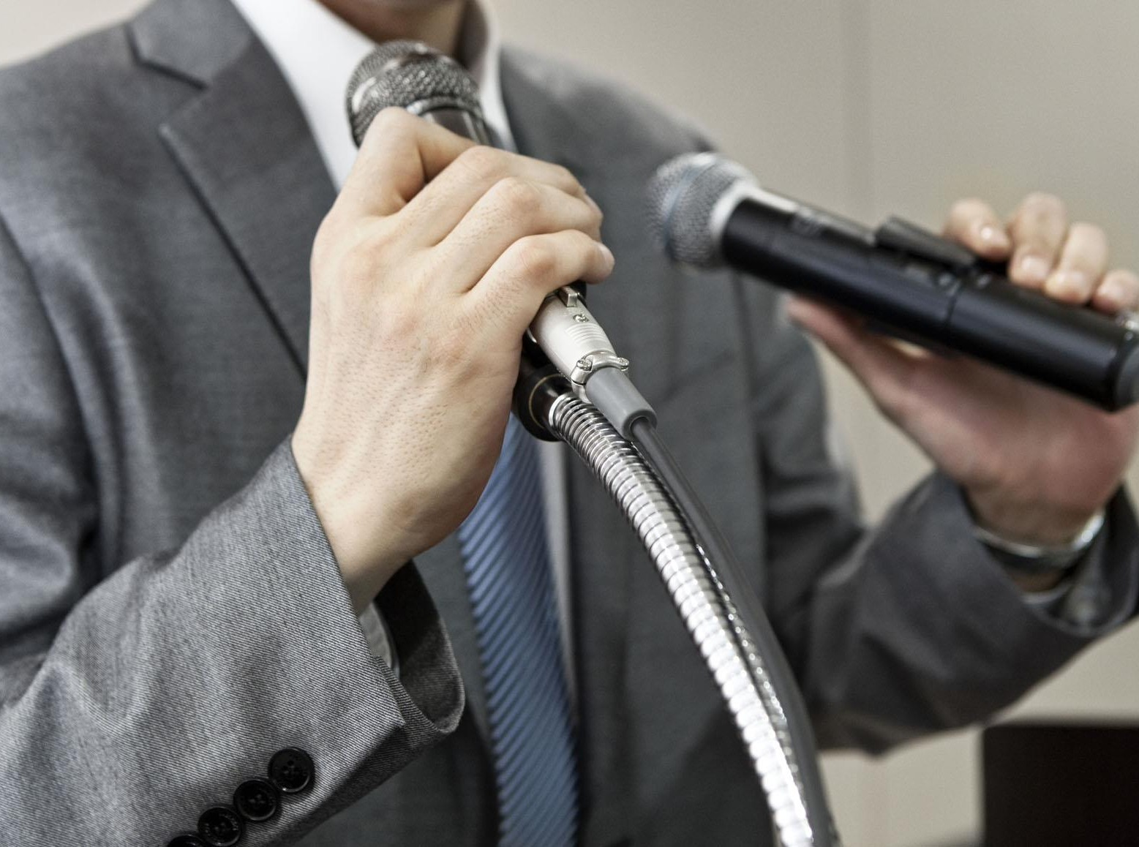
3
项目形式
Part
素质拓展+互助游戏（国王与天使）+成长训练营
反思Thinking
应用Apply
活动Activity
发表Share
理论Guide
透过引导师以「引导讨论技术」（facilitation skill）带领参与的成员进行分享讨论（debrief），引导成员自我察觉与反思，同时帮助成员了解如何以自己的行为影响整个团队的动力。
Notes:
模板来自于 http://docer.wps.cn

Slide 9
TWO
项目安排
Part

Slide 10
1
项目时间安排
Part
“睿变、成长、贡献”校招新员工集训营
第二天：
1、心态转变：从学子到职人
2、目标管理
3、时间管理
第一天：
1、开营仪式
2、破冰、团建
3、国王与天使启动会
4、素质拓展
第三天：
1、情绪压力管理
2、团队共赢合作
3、国王与天使总结会
4、毕业典礼

Slide 11
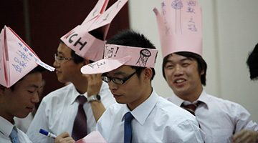
2
项目流程
Part
第一天、开营仪式（国王和天使）
项目介绍
在项目中，每一个人都是天使，同时，每一个人也是国王的身份；天使知道国王是谁，但国王不知道天使是谁；在为期3天的过程中，他们都彼此关注，感受着来自于某个空间的关怀与鼓励。
项目目标：
在项目结束的时候，国王和天使在某个特定的时刻相认，他们才知道彼此的关心因谁而致。他们也将相互深入交流，发现同伴的优点，给出需要改进的地方，促进日后更好的发展。

Slide 12
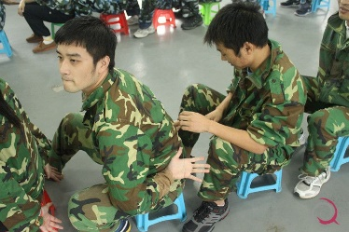
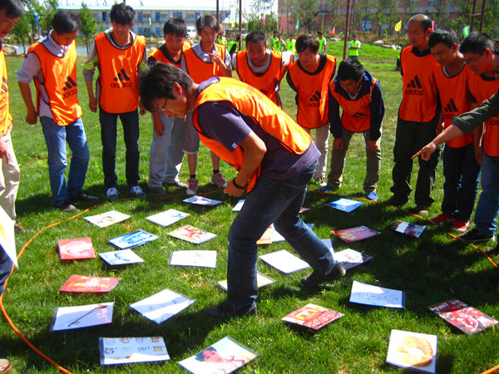
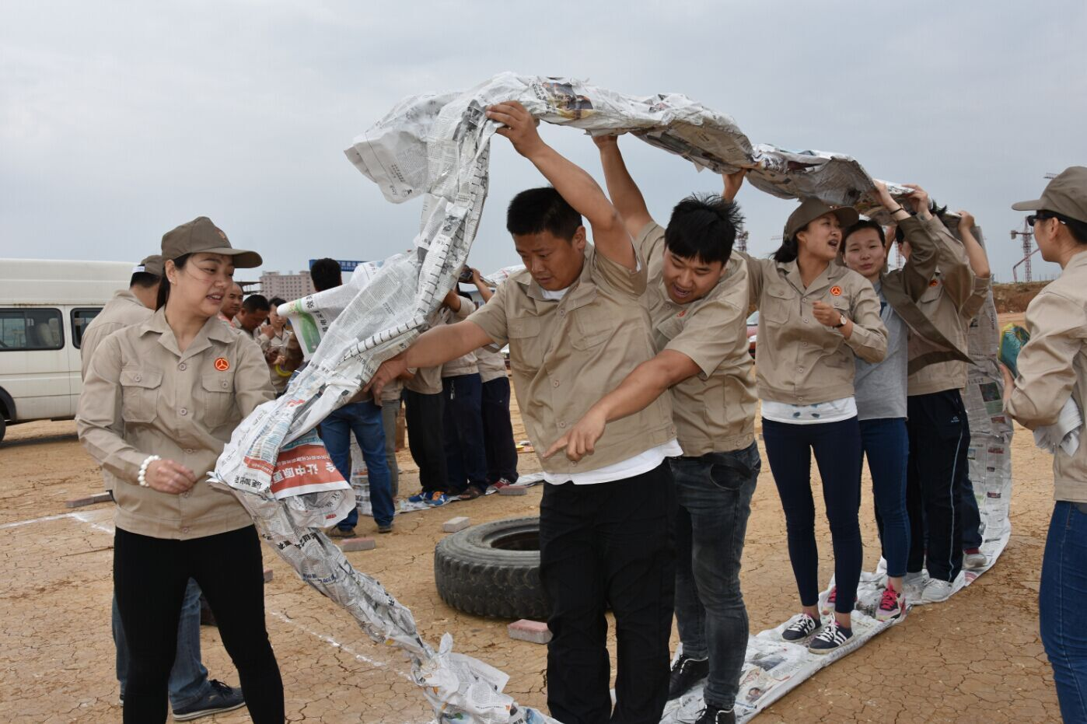
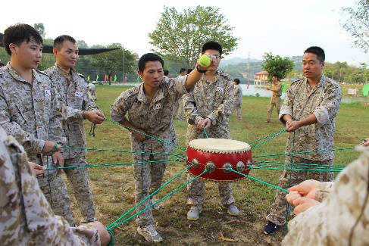
2
项目流程
Part
第一天、团队拓展
10:00-11:30
11:30-12:00
13:30-15:00
极速飞轮
战地密码
急速60秒
快速破冰
激发主动意识
突显团队沟通问题
激发员工创新意识
培养分工协作能力
明确目标的重要性
16:00-17:00
15:00-16:00
风雨人生路
鼓动人心
塑造企业情怀
互帮互助达成目标
树立团队包容意识
熔炼团队凝聚力
（具体拓展活动会现场根据学员和场地情况做调整）

Slide 13
2
项目流程
Part
第二天、理论培训
一、心态转变
二、目标管理
三、时间管理
1、校园人与职业人的不同
2、主动积极的原则
3、前向和后向思维的表现
4、影响范围和关注范围
5、为自己负责
1、时间管理的核心
2、时间管理四象限
3、视频：大石头的故事
4、练习：你的日程表
1、目标管理的重要性
2、活动：目标、策略与资源
3、目标制定的SMART原则
Notes:
模板来版权声明：300套精品模板商业授权，请联系【锐旗设计】:https://9ppt.taobao.com，专业PPT老师为你解决所有PPT问题！自于 http://docer.wps.cn

Slide 14
2
项目流程
Part
第三天、理论培训
一：情绪压力管理
1、从心理学来解读压力
2、职场中的情绪处理
3、压力：自我突破的契机
4、压力管理与放松之道
二：团队共赢与合作
1、团队的定义及发展阶段
2、团队成员的角色认知
3、团队之间的沟通和冲突
4、活动：跨团队合作
第三部分
1、能力发展的721原则
2、人生平衡图
3、毕业典礼
理论培训

Slide 15
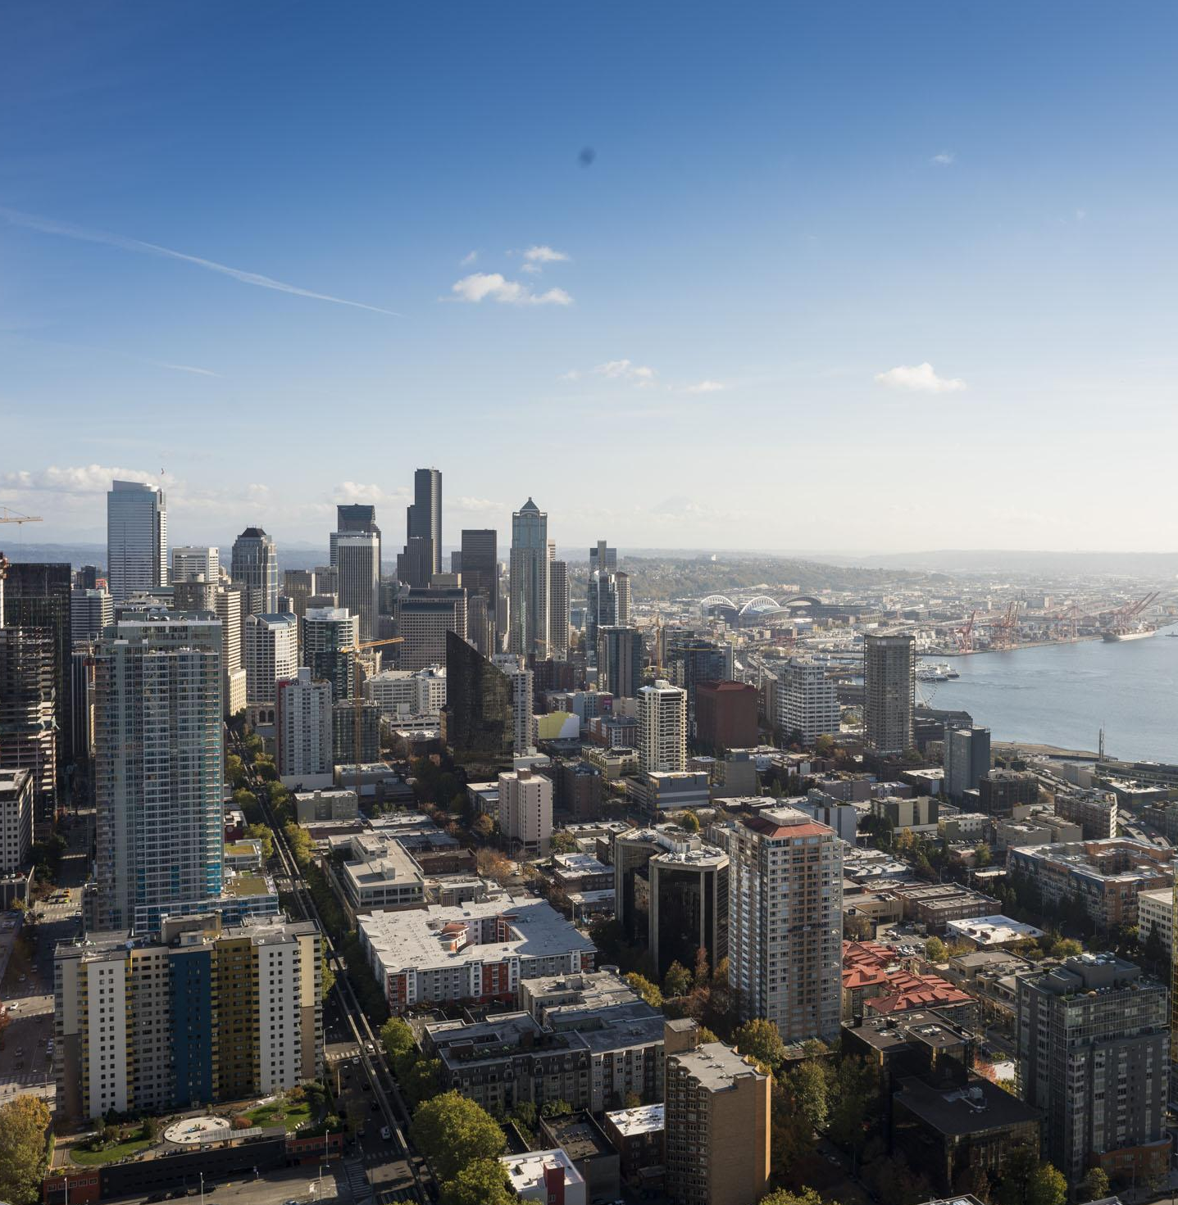
THREE
Part
项目配套

Slide 16
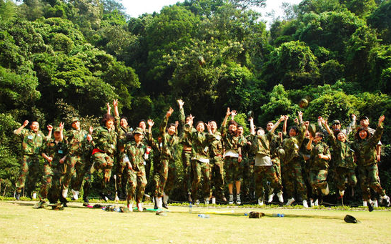
1
项目基地推荐
Part
安溪志闽拓展训练基地
位于福建省泉州市
新型生态休闲度假区
空气格外清新，基地设施齐备，属于场地与野外相结合的拓展训练基地，食宿标准为准二星级标准，可同时接待200 人训练。基地项目主要由室内、水上、野外等项目组成。水上项目有：潜水、武装泅渡、漂流、高台跳水、划艇等；野外项目有：野外生存、绝壁攀岩、穿越峡谷、丛林野战、高空滑索等。使受训者积极参与、勇于尝试、不断挑战。

Slide 17
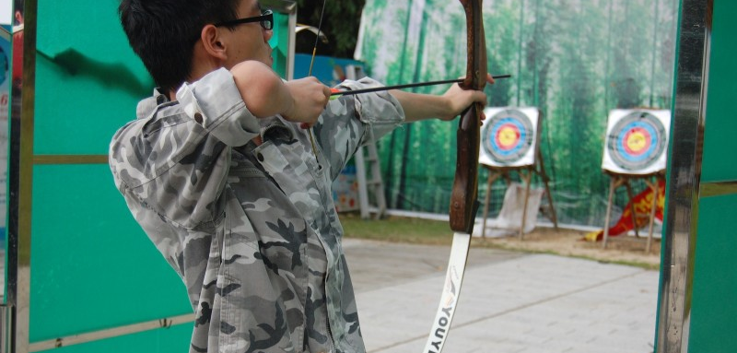
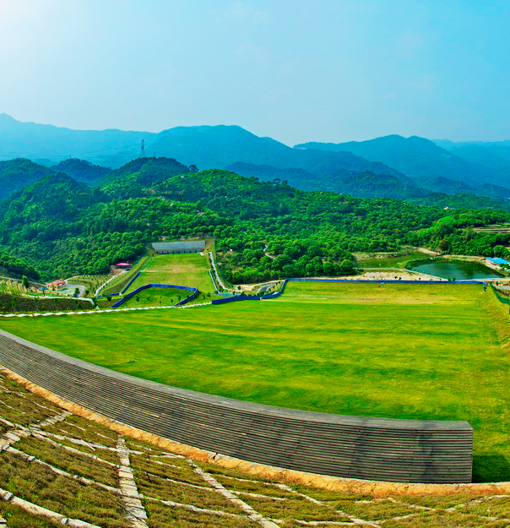
1
项目基地推荐
Part
厦门集美灌口双龙潭生态运动景区
位于福建省厦门市
运动主题山地休闲旅游区
景区包括了龙腾国际赛车场、攀岩场、滑草场、游客服务中心、亲子乐园、青年旅馆等。四周群山相拥，山翠水绿。有三姑娘山、金元宝、爽身洞、济公头像、风动石、芳香樟园等美景。景区规划中不仅设有攀岩、赛车、拓展等时尚新潮的运动项目，还有汽车宿营、垂钓、烧烤等休闲放松项目。景区内的攀岩墙为厦门最大最专业的室外攀岩场，滑草场为华东之最。景区距石狮仅1小时至1个半小时的车程。

Slide 18
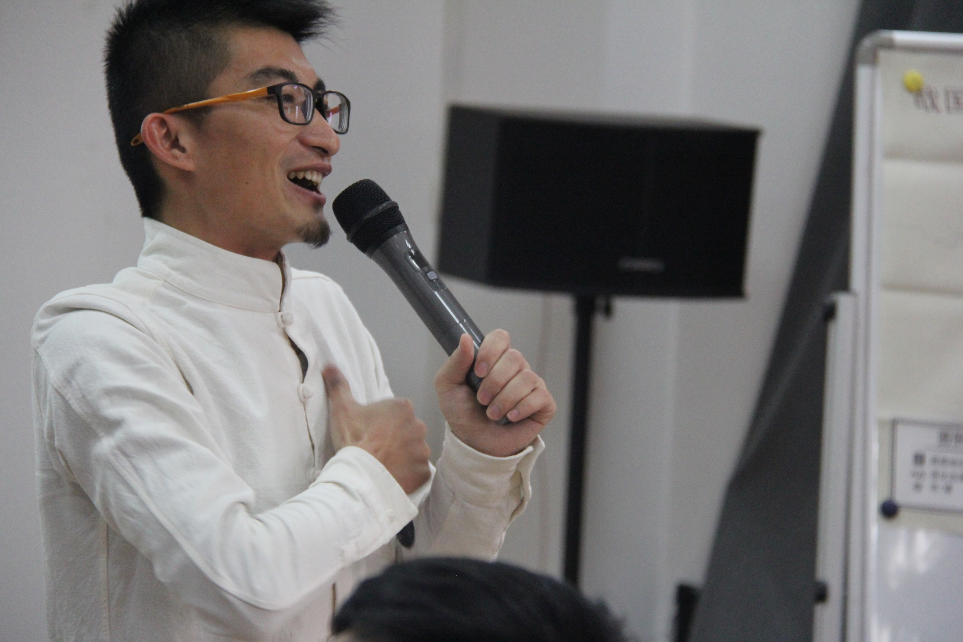
2
项目拓展老师
Part
XXXXXXXXX
海峡英才网 团队引导师
海西思享汇体验研究中心 联合创始人
国家人力资源与社会保障部认证沙盘引导师
团队建设与管理教练
中国企业新锐培训师百强
北大、清华、厦大等高校总裁班特约团队引导师
XXXXXXXXXX是优秀的团队引导师、团队建设与管理教练。同时对于电商行业有丰富的培训经验，是阿里巴巴集团闽汕地区网商训练营的高级培训教练。在超过6年的培训生涯中，积累了超过4000学时700多场及500多家企事业单位体验式培训授课经验，受训人员不低于30000人。曾历任多家行业企业的项目经理、市场总监、培训总监、团队负责人、团队顾问、特聘讲师。
Notes:
版权声明：300套精品模板商业授权，请联系【锐旗设计】:https://9ppt.taobao.com，专业PPT老师为你解决所有PPT问题！

Slide 19
2
项目主讲老师
Part
XXXXXXXXXX
国家二级心理咨询师
MBTI认证施测师（CPP）
注册企业管理教练（RCC）
PDP人力资源测试师
厦门大学心理顾问
盛心阳光签约顾问
悦享健康
推荐名师
XXXXXXXXXX毕业于南开大学，曾服务于联想、林德、九阳等企业；担任集团的培训总监，负责集团的管理层发展与员工发展项目，尤其是在人才培养、能力发展和培训体系构建方面积累了丰富的经验。
参加过《高效能人士7个习惯》、《情景领导》、《关键时刻MOT》等认证课程培训；在企业工作期间，主讲课程超过百场，课程领域涉及管理技能与领导力，有着丰富的授课经验。

Slide 20
Part
FOUR
项目报价

Slide 21
XXXXXXXXXXX
XXXXXXXXXXXXXX
XXXXXXXXXXXXX

Slide 22
关于我们
悦享健康科技有限公司
悦生活·享健康
悦享健康科技有限公司顺应国内心理学发展趋势，专注于心理学应用服务与科技创新，致力于为中国企业与中高端人才提供专业心理教育和EAP咨询服务。
百位
跨领域
专家顾问
先进
心理学
服务体系
心理学科研机构
员工关系专业顾问机构
教育学、管理学专家顾问
打造多门心理应用专业课程
引进EAP服务系统
先进企业心理服务体系
软硬件集成心理学应用产品
构建健康生活缔造幸福企业！

Slide 23
THANKS
2016.5.20
Notes:
版权声明：300套精品模板商业授权，请联系【锐旗设计】:https://9ppt.taobao.com，专业PPT老师为你解决所有PPT问题！

